Slide 1

Shooter
Презентация проекта

Slide 2


Цель проекта — Создать игру “Shooter” с главным героем в виде ракеты который уничтожает НЛО и уворачивается от астероидов
Презентация
проекта

Slide 3
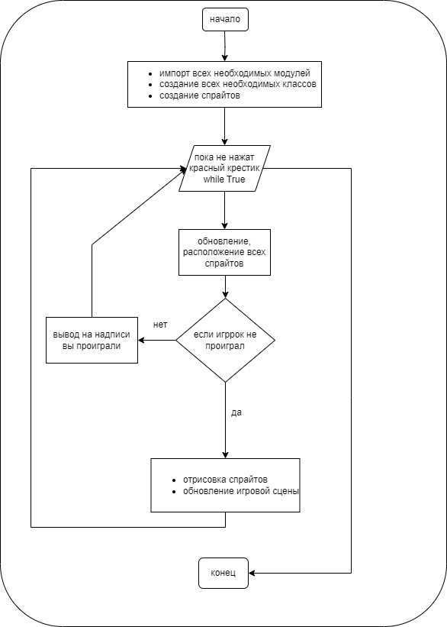
Логика игры —
Диаграмма отображающая логику игры, в виде блок схемы.
Презентация
проекта

Slide 4
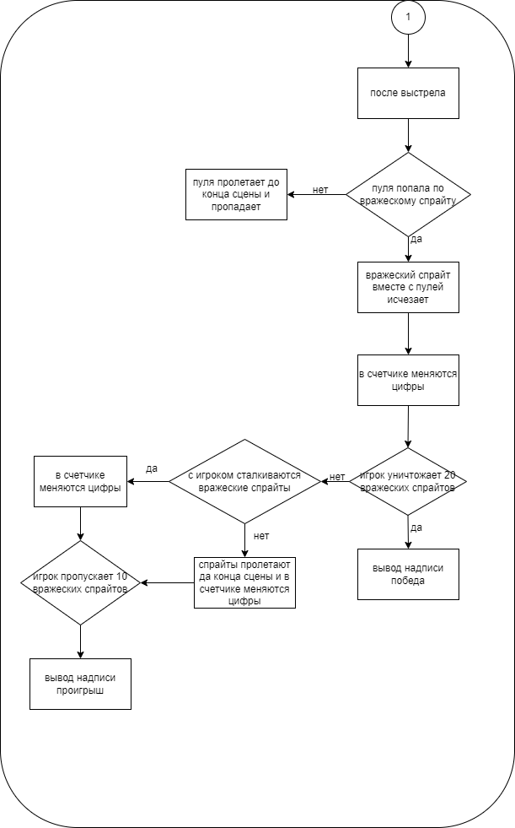
USE – case диаграмма –
Диаграмма отображающая логику игры, в виде блок схемы.
Презентация
проекта

Slide 5
Разработанный проект включает в себя компоненты:
Программный файл:
Передаваемый файл с возможностью запуска без дополнительный инструментов на платформе Windows
Цель игры:
Чтобы победить надо сбить 20 НЛО, а чтобы проиграть нужно чтобы в вас попало 3 НЛО или 3 астероида или пропустить 10 НЛО
Разработанный прототип собран в репозитории на платформе GitHub
https://github.com/LuKa22856/ping_pong
Презентация
проекта

Slide 6
Отличительные особенности проекта
В игре присутствует 2 разных вида врагов
НЛО их можно уничтожить с помощью 1 пули и если пропустить 10 НЛО то игра завершится проигрышем
Астероиды в них нельзя попасть и если они попадут по игроку 3 раза то игра завершится проигрышем
Презентация
проекта

Slide 7
Отличительные особенности проекта
В игре есть 2 счетчика
Счет он показывает сколько НЛО вы уничтожили когда
вы уничтожите 20 НЛО игра завершится победой
2) Пропущено он показывает сколько НЛО вы пропустили после того как вы пропустите 10 НЛО игра завершится проигрышем
Презентация
проекта

Slide 8


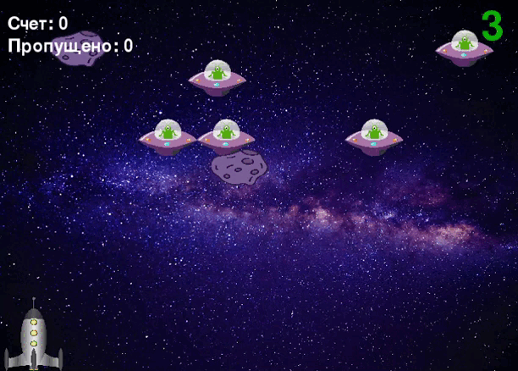
Демонстрация проекта
«Shooter»
Презентация
проекта

Slide 9
Перспективы проекта
В игру можно добавить:
Добавить больше врагов
Добавить препятствия
Добавить камуфляжи для ракеты
Добавить разные виды вооружений для ракеты
Добавить разные движения у НЛО
Добавить еще ракет для многопользовательской игры
Презентация
проекта

Slide 10


Благодарим за внимание
Будем рады ответить на ваши вопросы и получить обратную связь
Презентация
проекта

